Slide 1
Mathematik Q2 Abels

Slide 2
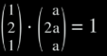

$\vec{a}⋅\vec{b}=…$
$\vec{a}⋅\vec{b}=…$

Slide 3
Winkel- und Flächenberechnungen

Slide 4





$$\vec{a}⋅\vec{a}=$$
?
$$\vec{a}⋅\vec{b}=$$
?
$$|\vec{a}|=$$
?
$$γ=$$
?

Slide 5
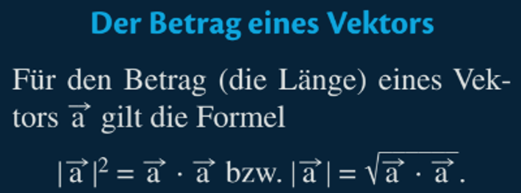
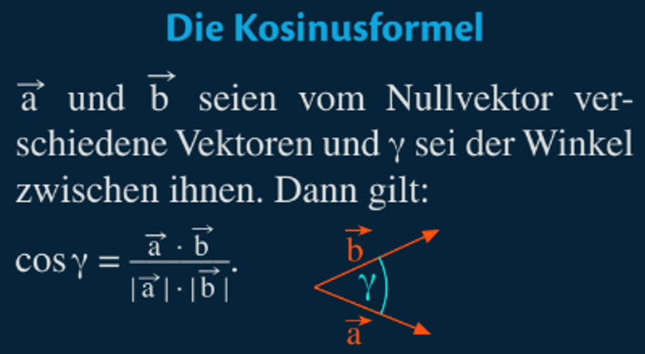
Winkel und Flächen

Slide 6
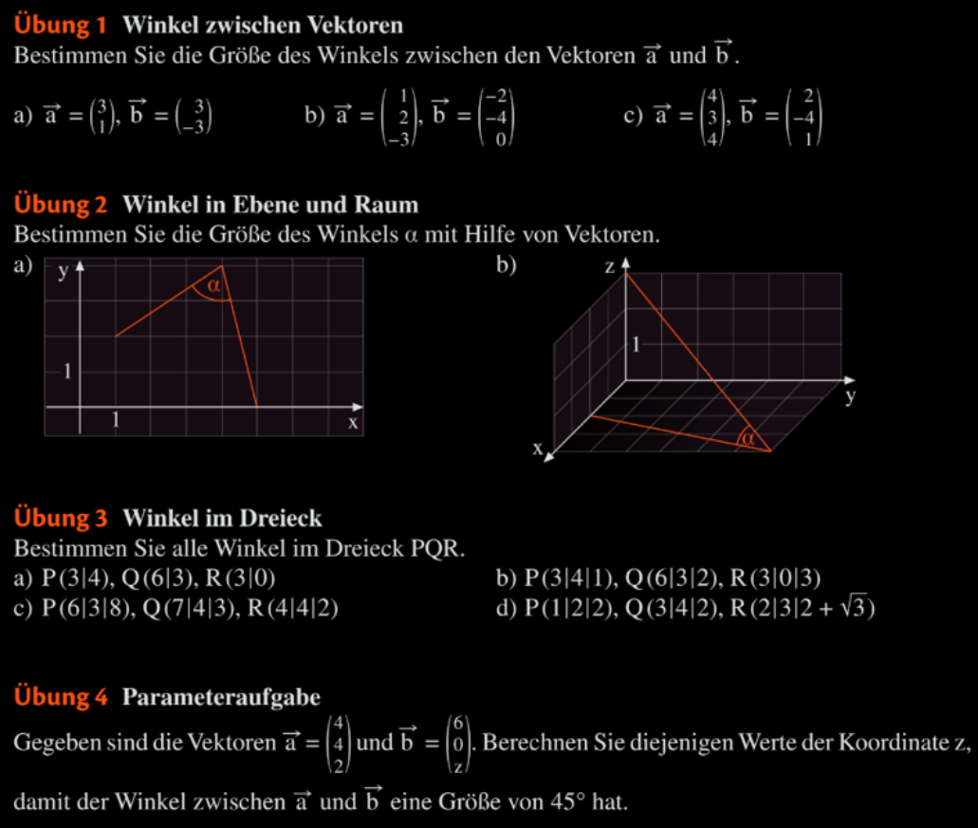
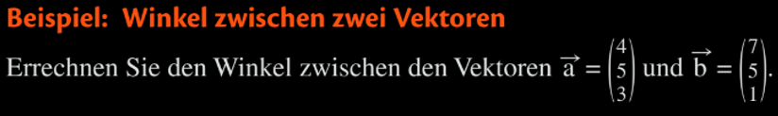
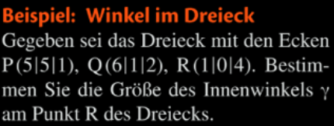
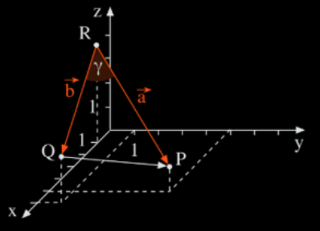
Big77,78

Slide 8
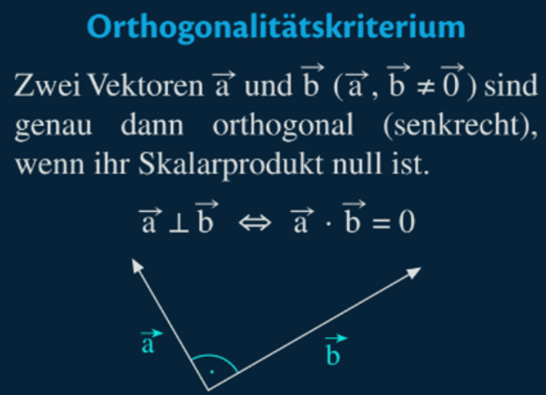

$$\vec{a}⋅\vec{b}=$$
?

Slide 9
Winkel und Flächen (Forts.)

Slide 10
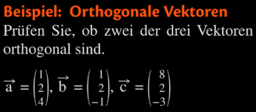
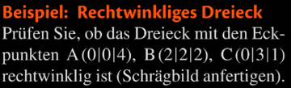
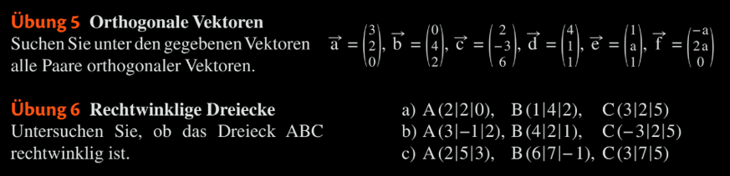
Big79

Slide 12
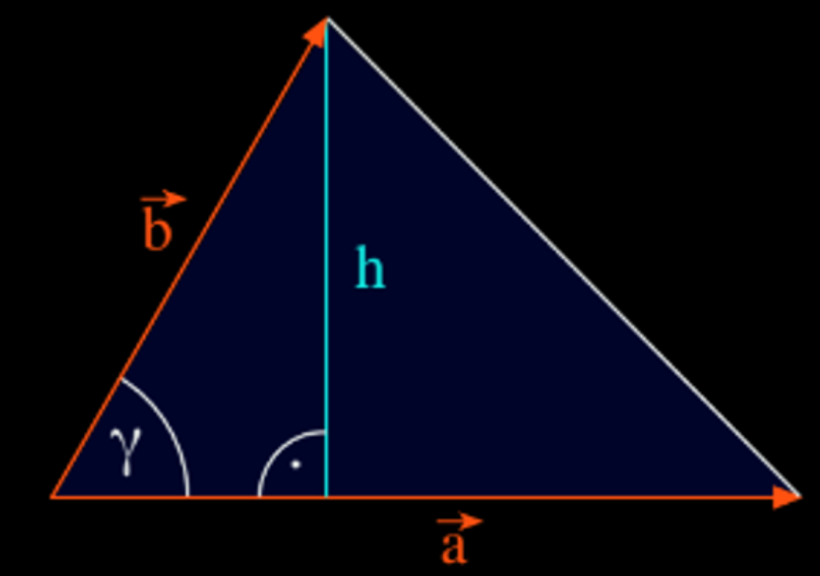

Slide 13

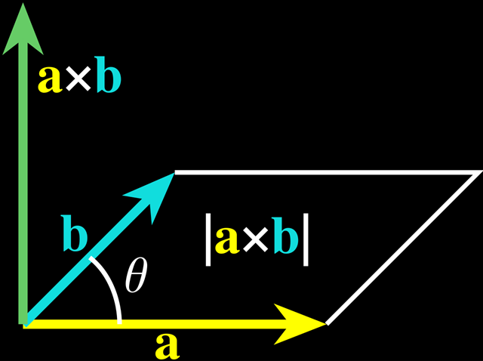
Winkel und Flächen (Forts.)
Kreuzprodukt / Vektorprodukt
ist ein Vektor, der senkrecht (rechtwinklig) auf beiden (!) Vektoren liegt und dessen Länge den Flächeninhalt des aufgespannten Parallelogramms beträgt.

Slide 14
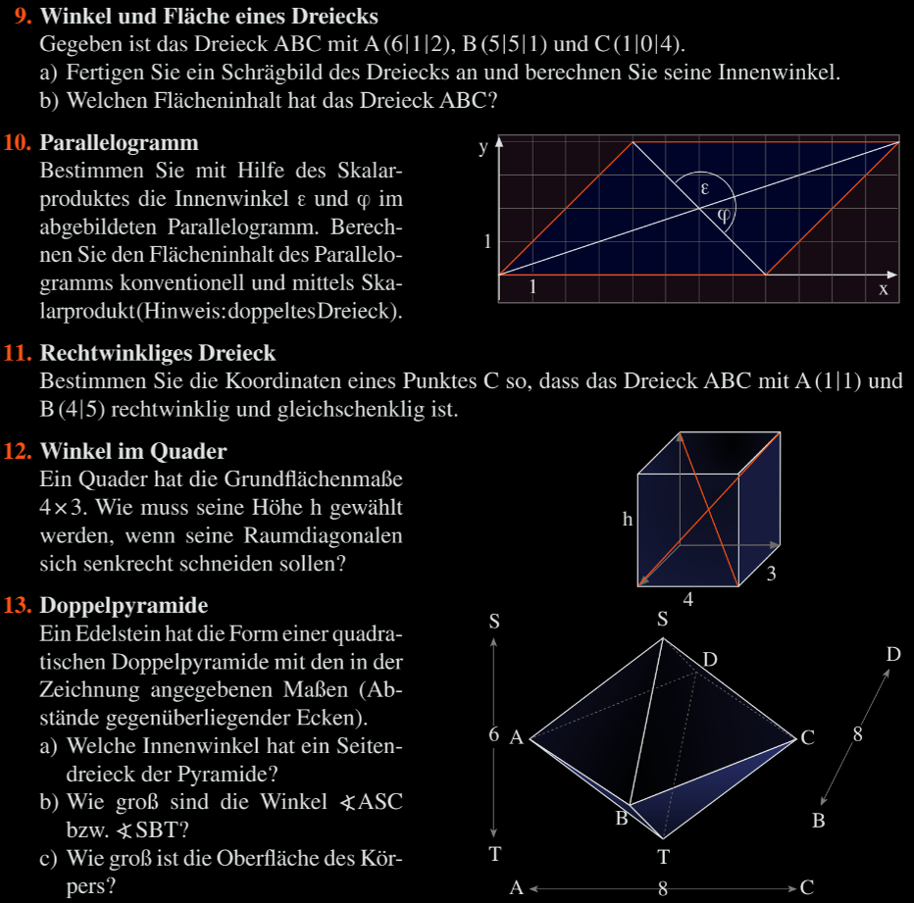
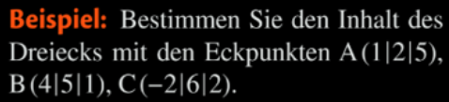
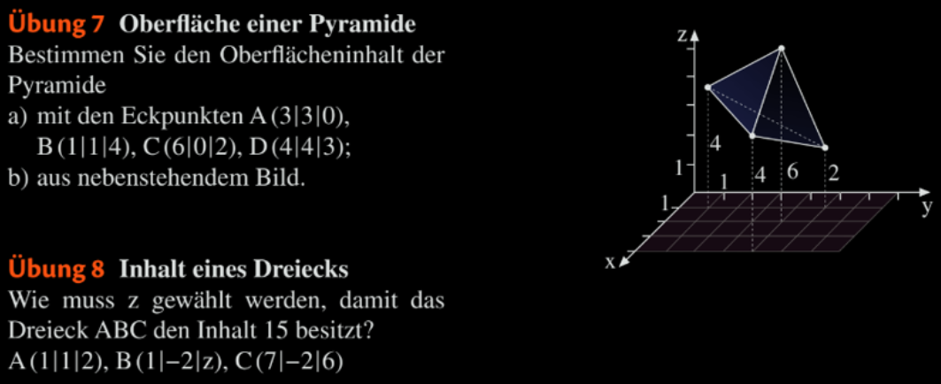
Big80,81

Slide 16
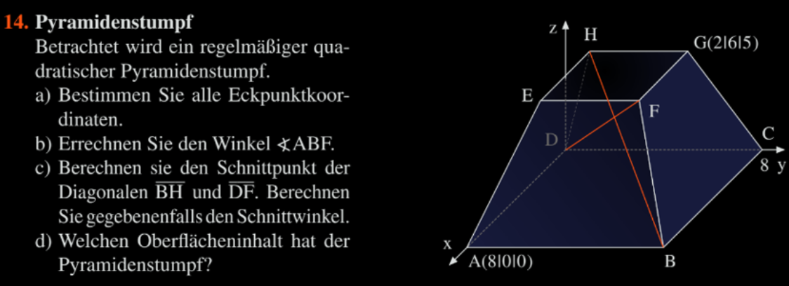
Big81

